Slide 1




HUBEI UNIVERSITY OF TECHNOLOGY
Flink 学习
BigData Learning —— Flink
汇报人：吴涛
汇报时间：2021/11/7

Slide 2

01
DataStream
02
Source
目 录
03
Transformation
CONTENTS
04
Sink
05
Connectors（Kafka）

Slide 3
01
DataStream

Slide 4
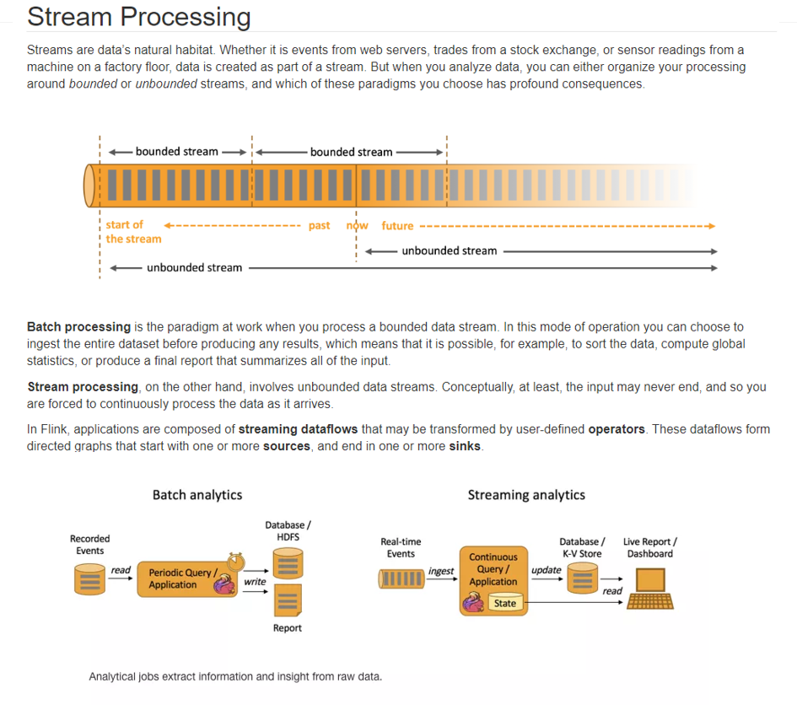
DataStream
流批处理一体化
有边界的流bounded stream:批数据
无边界的流unbounded stream:真正的流数据

Slide 5
DataStream
流计算与批计算对比
流计算
批计算
时效性：实时，低延迟
数据特征：动态，无边界
运行方式：任务持续进行
应用场景：时效性要求高的场景，实时推荐、业务监控等
非实时，高延迟
静态数据
任务一次性完成
一般用于离线计算场景数据分析、离线报表等

Slide 6
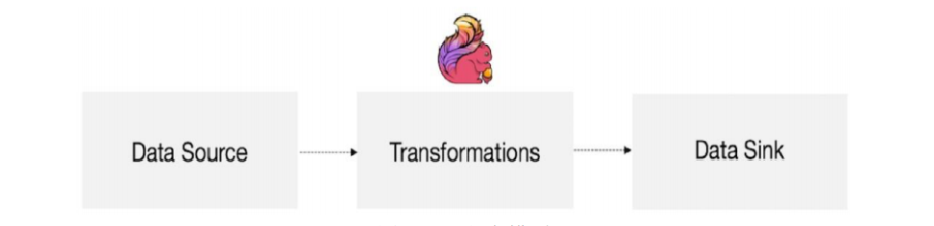
DataStream
Flink 应用程序结构
1. Source 数据从哪来
2. Transformation 进行什么转换
3. Sink 数据到哪去
4. Connectors 给第三方数据提供接口

Slide 7
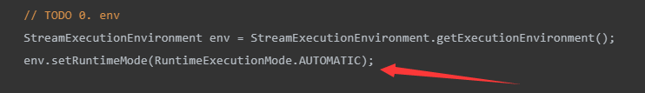
DataStream
Flink 编程步骤
1. env(建立执行环境)
2. source（输入数据）
3. transformation（对数据进行操作）
4. sink （将结果输出）
5. execute（执行）
选择执行模式
BATCH 批处理
STREAMING 流处理
AUTOMATIC 自动选择模式

Slide 8
02
Source

Slide 9
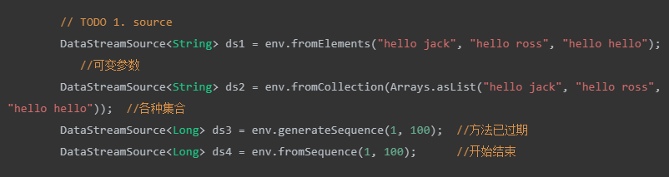
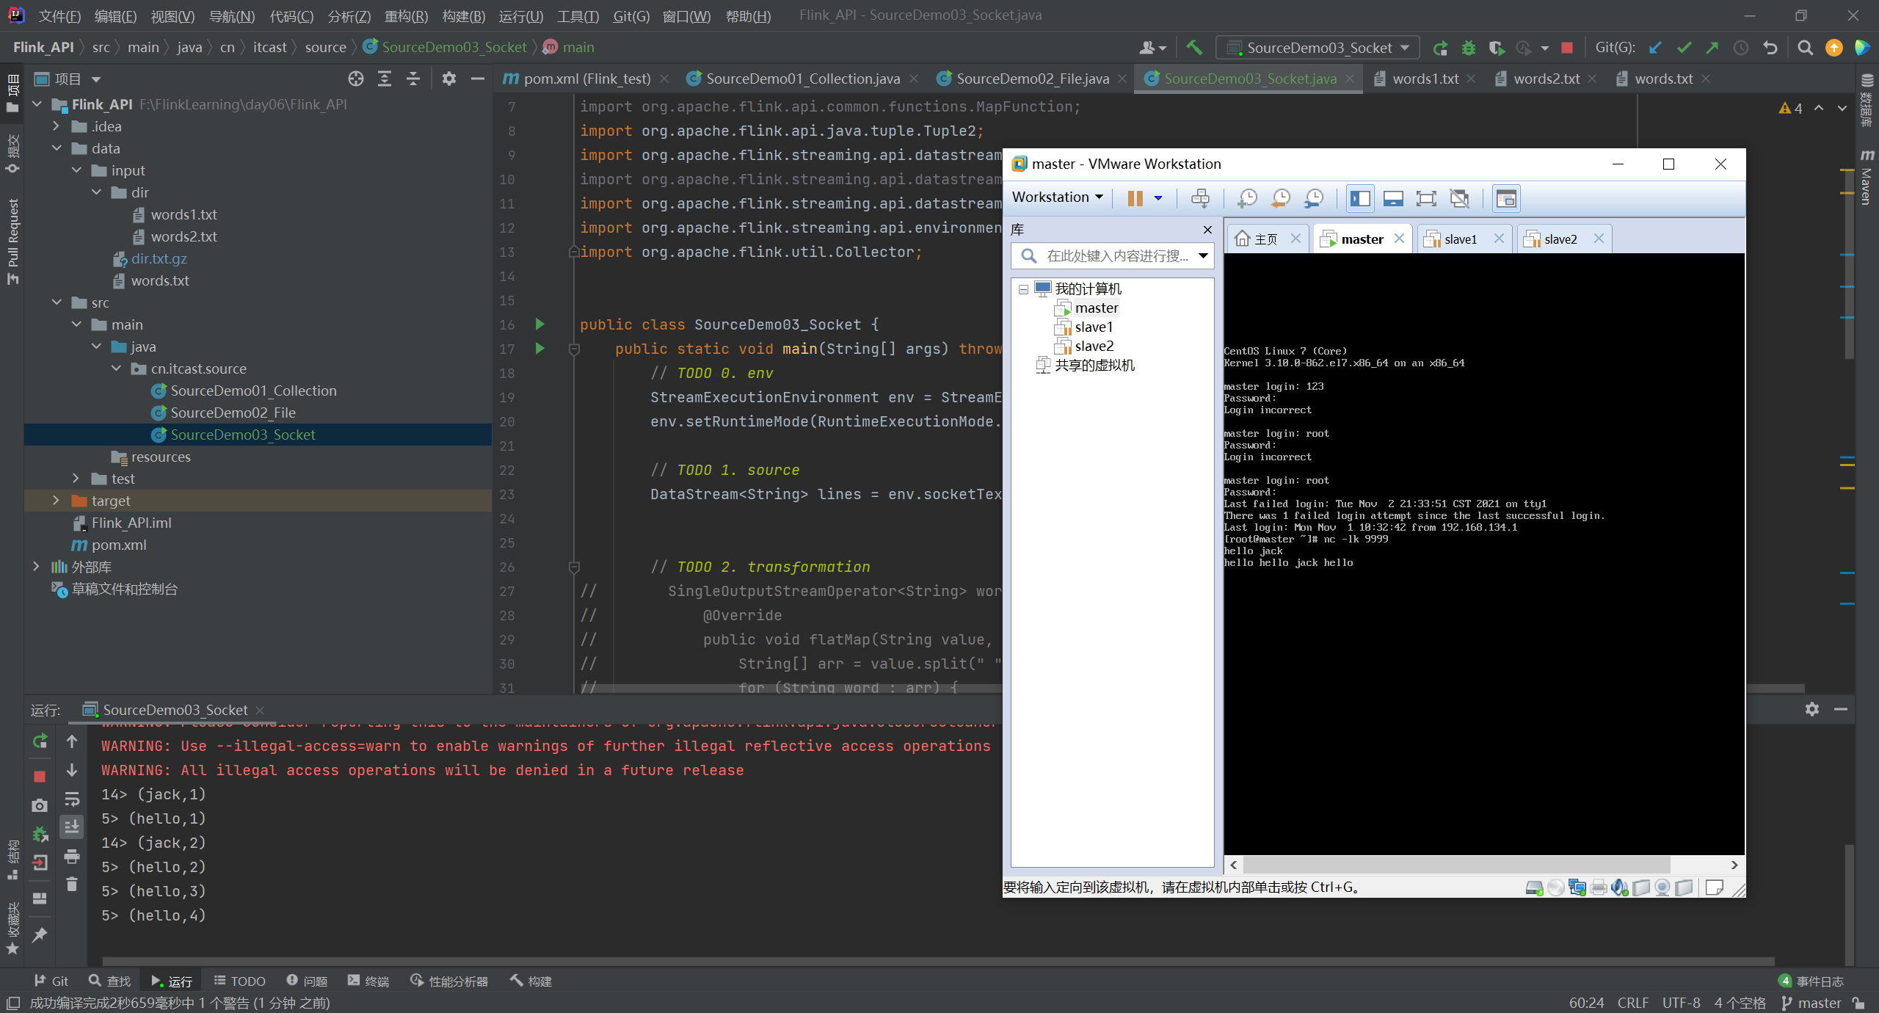
Source
基于集合
1. env.fromElements(可变参数);
2. env.fromCollection(各种集合);
3. env.generateSequence(开始,结束);
4. env.fromSequence(开始,结束);
基于文件
env.readTextFile
本地/HDFS文件/文件夹/压缩文件
基于socket
env.socketTextStream

Slide 10
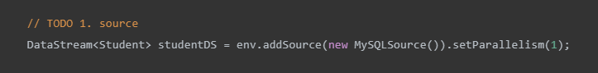
Source
自定义Source env.addSource
SourceFunction:非并行数据源(并行度只能=1)
RichSourceFunction:多功能非并行数据源(并行度只能=1)
ParallelSourceFunction:并行数据源(并行度能够>=1)
RichParallelSourceFunction:多功能并行数据源(并行度能够>=1)
随机生成数据：用于学习测试
MySQL：读取数据库数据

Slide 11
03
Transformation

Slide 12
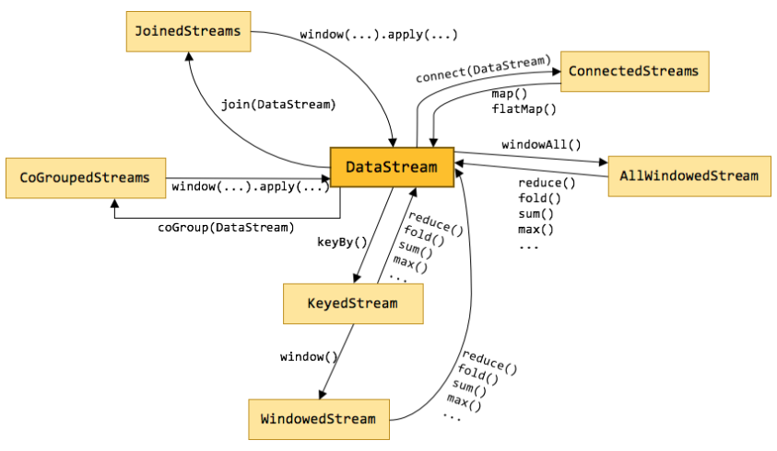
Transformation
Transformation操作概览

Slide 13
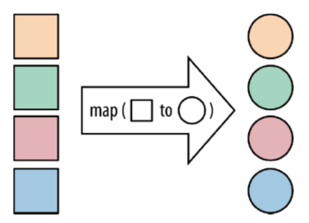
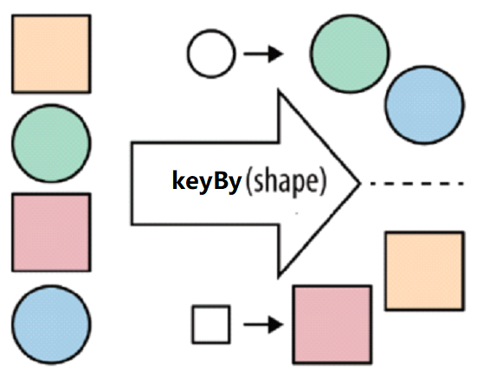
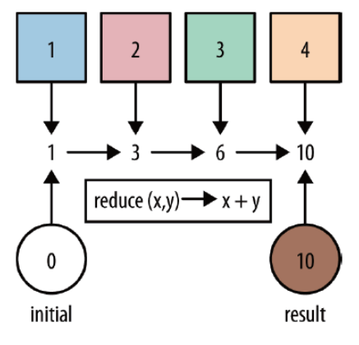
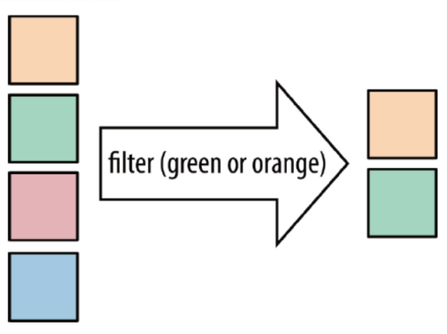
Transformation
基础操作

Slide 14
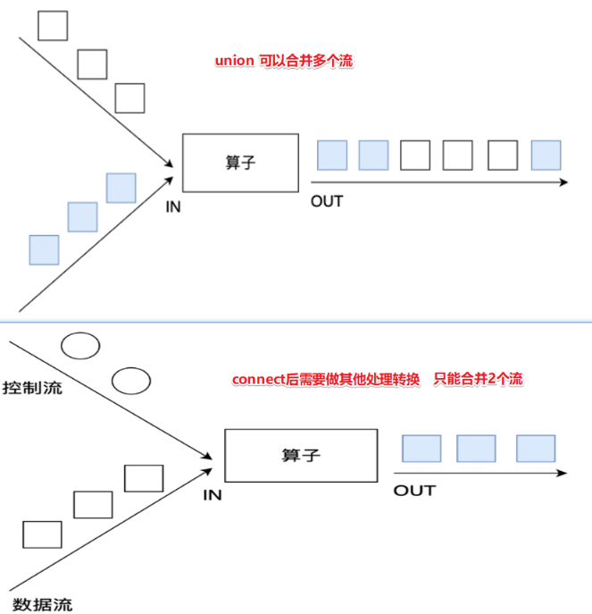
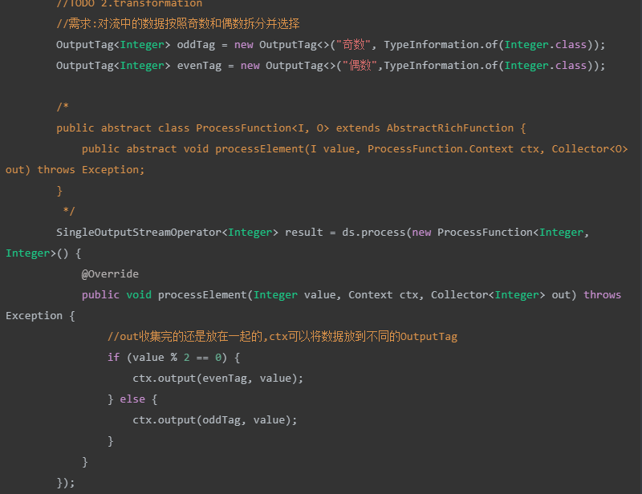
Transformation
合并(union)和连接(connect)
拆分和选择Side Outputs
（split、select在1.12时过期移除）
使用outPutTag和process实现

Slide 15
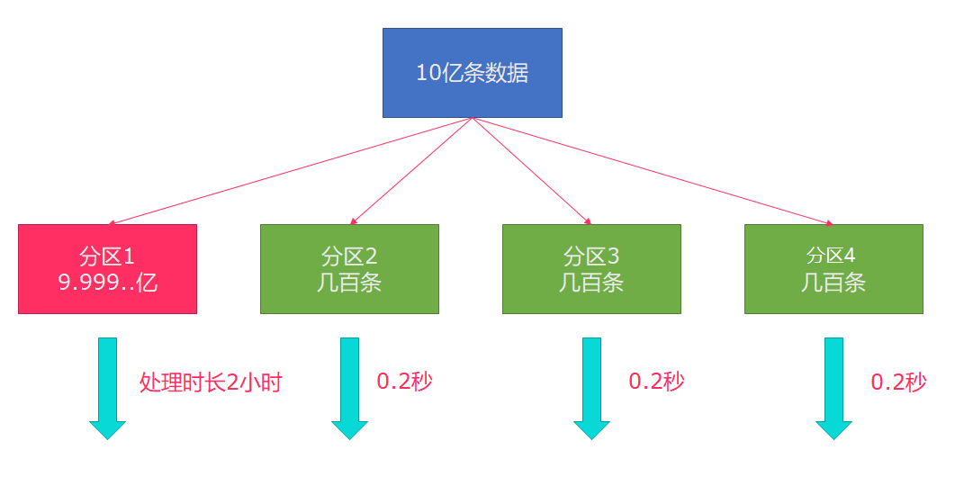
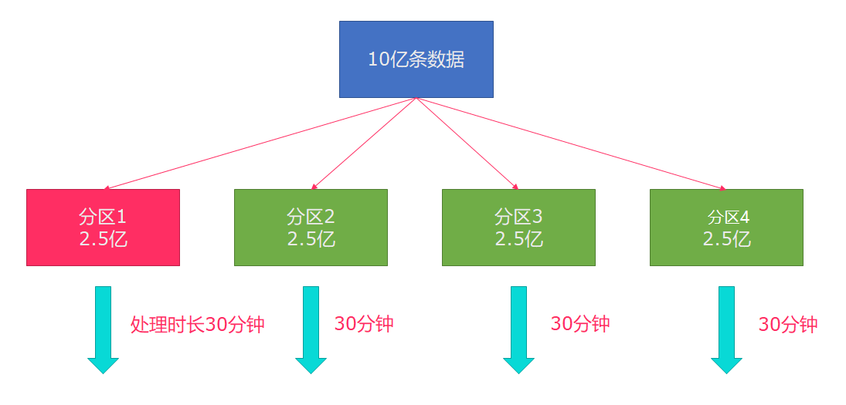
Transformation
rebalance重平衡分区
——解决数据倾斜的问题

Slide 16
04
Sink

Slide 17
Sink
基于控制台和文件
1.ds.print 直接输出到控制台
2.ds.printToErr() 直接输出到控制台,用红色
3.ds.writeAsText("本地/HDFS的path", WriteMode.OVERWRITE).setParallelism(1)
并行度>1,则path为目录
并行度=1,则path为文件名
自定义Sink：MySQL，Kafaka等

Slide 18
05
Connectors（Kafka）

Slide 19
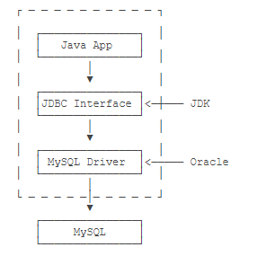
Connects
JDBC(Java DataBase Connectivity)
Java程序访问数据库的标准接口
Source
Sink

Slide 20

Kafka
简介
Kafka是一种消息队列，主要用来处理大量数据状态下的消息队列，一般用来做日志的处理。
消息队列(Message Queue)
* 消息队列——用于存放消息的组件
* 程序员可以将消息放入到队列中，也可以从消息队列中获取消息
* 很多时候消息队列不是一个永久性的存储，是作为临时存储存在的（设定一个期限：设置消息在MQ中保存10天）
* 消息队列中间件：消息队列的组件，例如：Kafka、Active MQ、RabbitMQ、RocketMQ、ZeroMQ
* 消息队列低延迟、高可靠、高吞吐的，可以应对大量并发

Slide 21
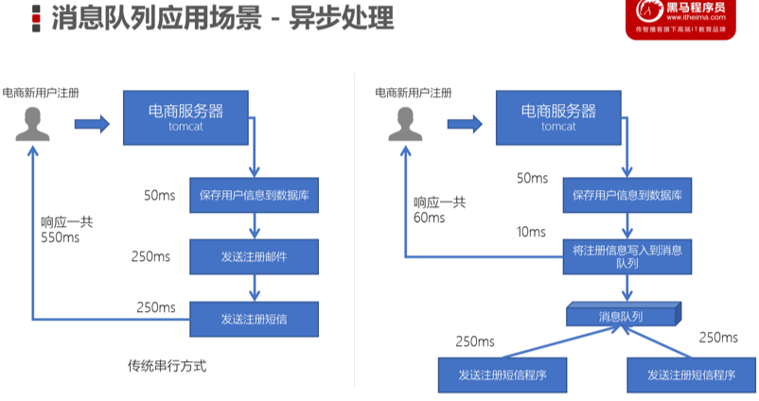
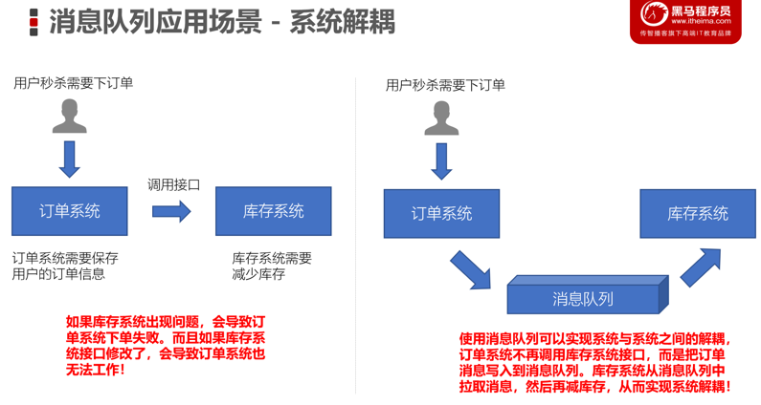
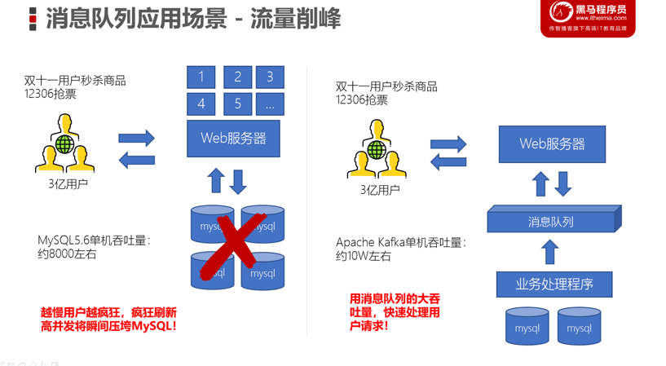
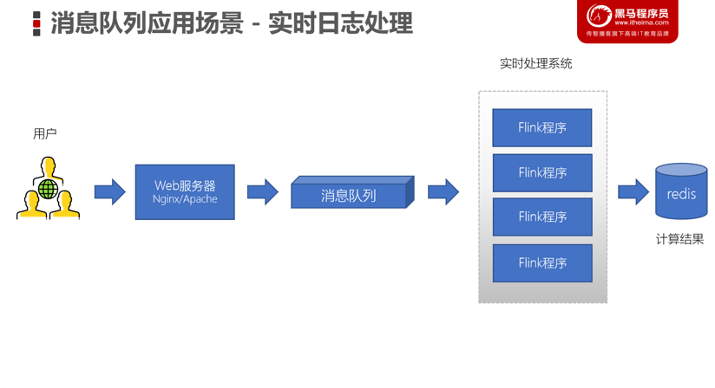
Kafka
应用场景
异步处理
系统解耦
系统解耦
流量削峰
实时日志处理

Slide 22
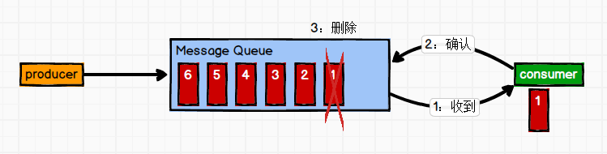
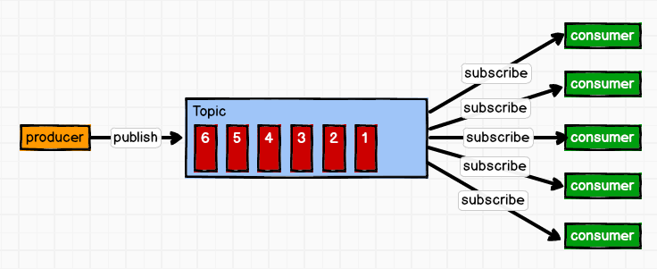
Kafka
消费模式
一对一的消费，即点对点的通信
一对多的消费，即一个消息发送到消息队列，消费者根据消息队列的订阅拉取消息消费

Slide 23
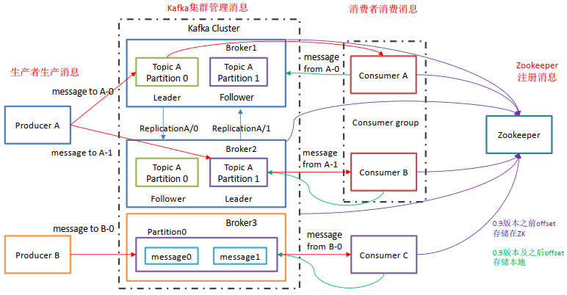
Kafka
基础架构

Slide 24
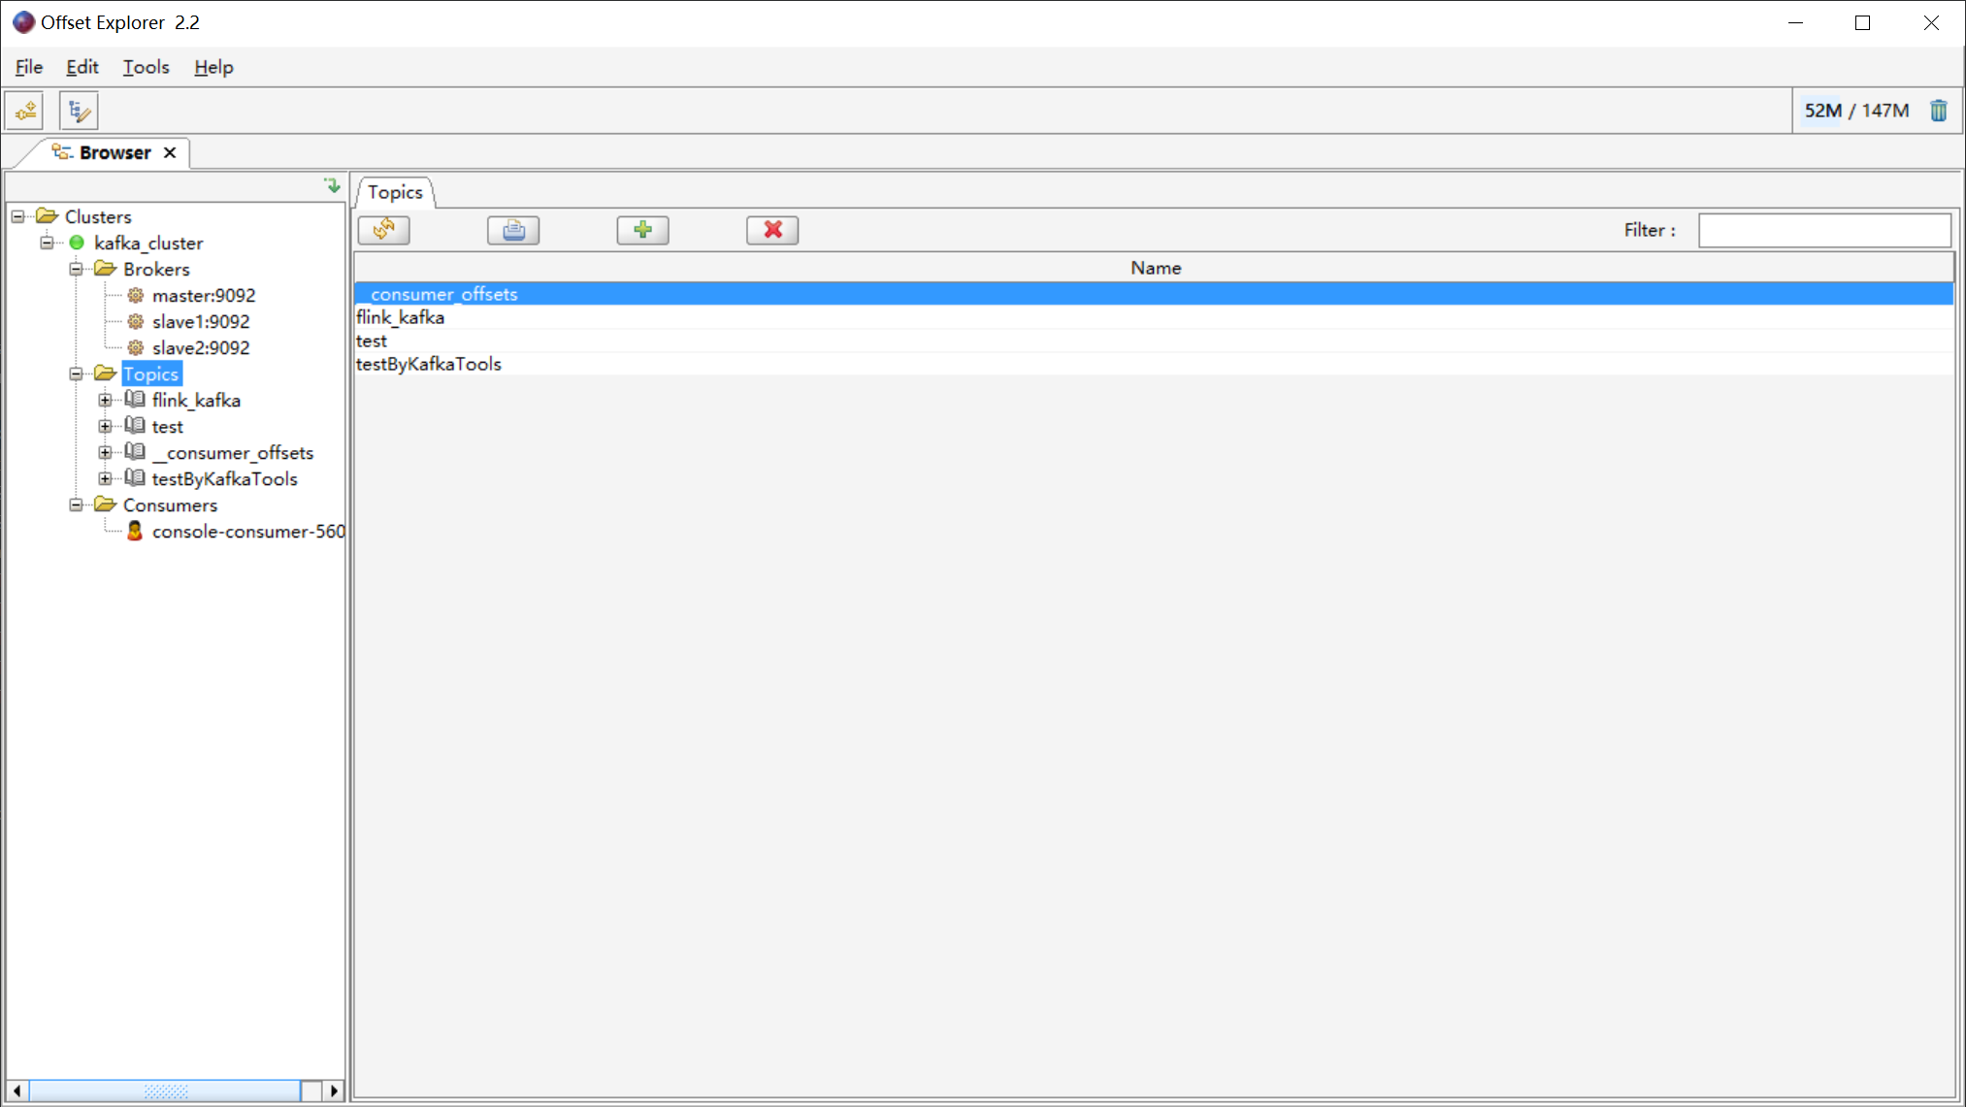
Kafka
辅助工具KafkaTools

Slide 25
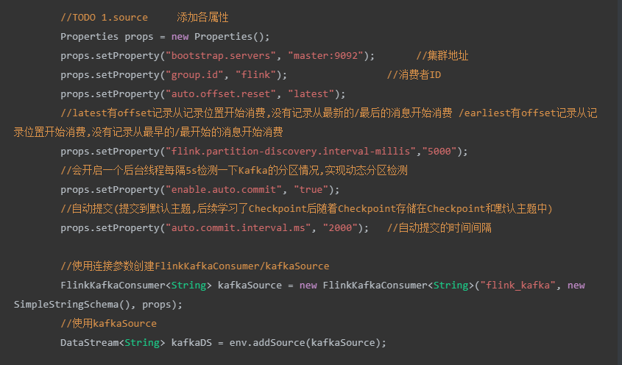
Kafka
Flink整合env.addSource(new Kafka Consumer/Source(参数))
需要配置的参数
1. 订阅的主题
2. 反序列化规则
3. 消费者属性-集群地址
4. 消费者属性-消费者组id(如果不设置,会有默认的,但是默认的不方便管理)
5. 消费者属性-offset重置规则,如earliest/latest...
6. 动态分区检测(当kafka的分区数变化/增加时,Flink能够检测到!)
7. 如果没有设置Checkpoint,那么可以设置自动提交offset,后续学习了Checkpoint会把offset随着做Checkpoint的时候提交到Checkpoint和默认主题中

Slide 26
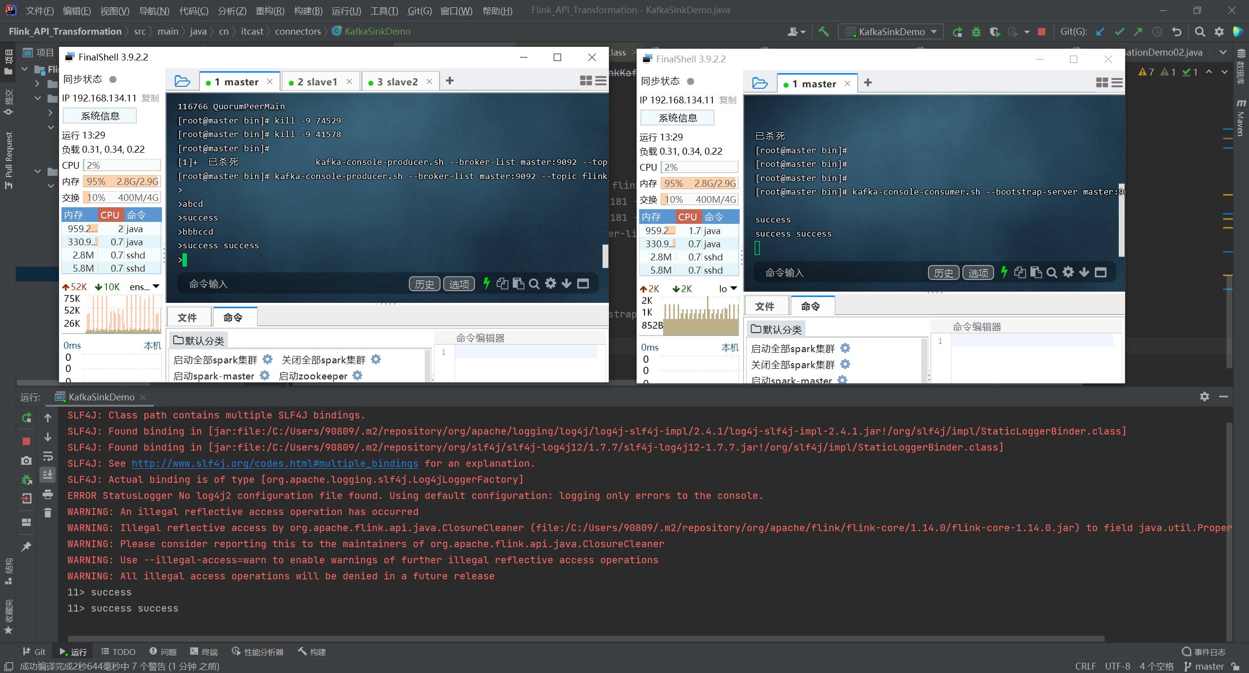
Kafka
结果示例

Slide 27
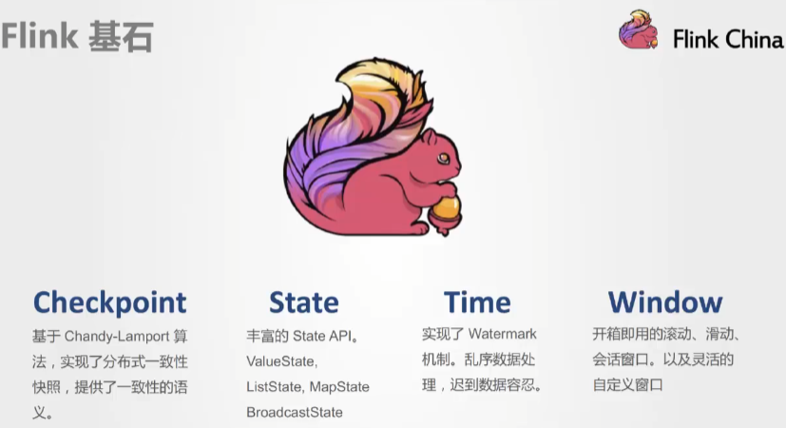
补充
Flink流行的四大基石

Slide 28
Thanks!
Reported By WuTao

